Slide 1
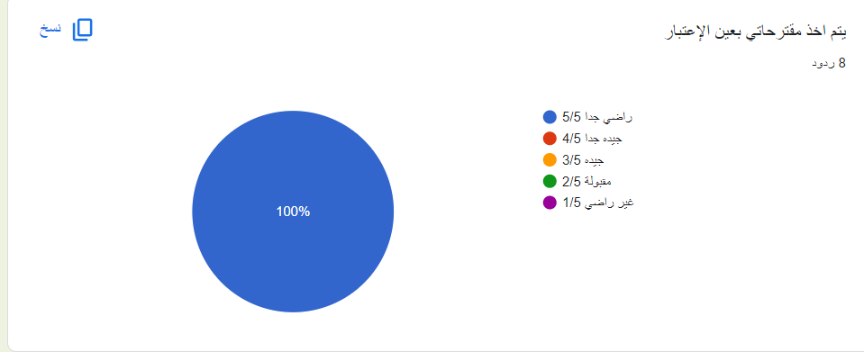
نتائج استبيان رضى الموظفين

Slide 2
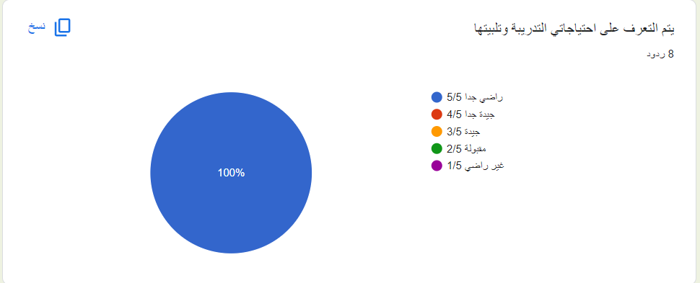

Slide 3
